Slide 1
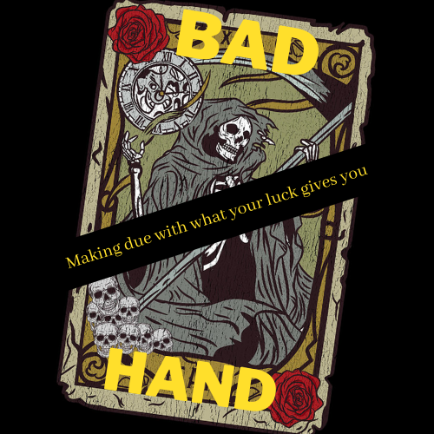
Joc Gacha (care e doar pe telefon ”at the moment„) care să aibă complexitatea unui joc pe calculator
De Bălan Mircea-George 1012C CSIE

Slide 2
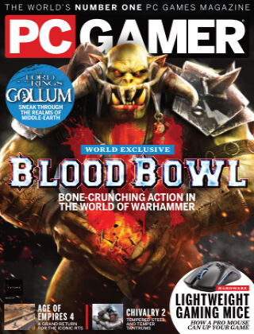
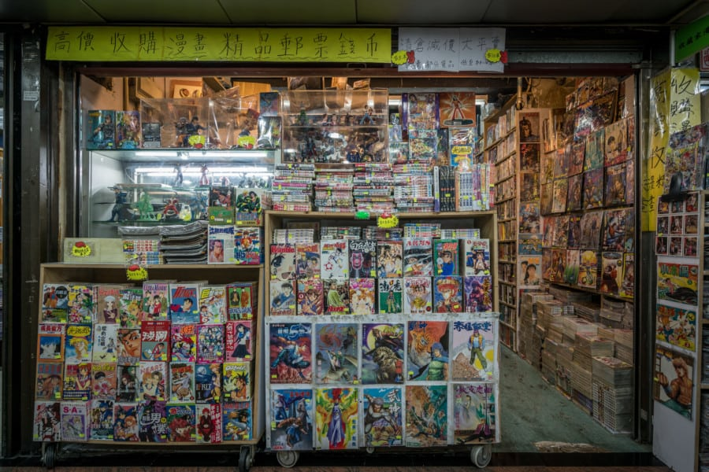
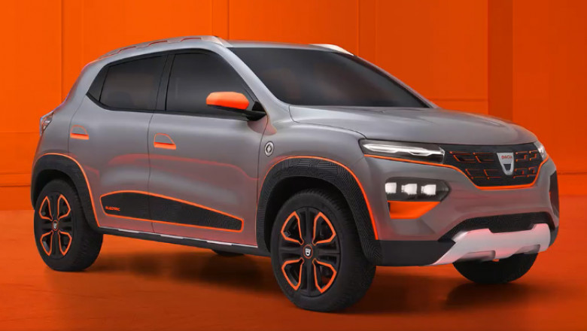
Nevoi noi de consum de pe piața din România
1. Când eram mic revistele erau la mare moda. Tatăl meu îmi cumpăra diverse reviste de la "Rompress" apărute în timpul în care PC-urile erau încă o piață nou apărută în Romania. Revistele veneau cu jocuri pe calculator pentru copii mai mici (REXIO, Cenușăreasa) fapt ce scotea ”Rompress„ în evidență față de competitorii săi de reviste pentru copii. Nu foarte complexe, însă nici de trecut cu vederea. Puteai observa pasiune și muncă pusă în ele. Astăzi, numărul de reviste de la chioșcuri a scăzut substanțial, și consider că există un gol ce poate fi umplut. În special pe scena revistelor de gaming, în Romania neexistând nici una, pe când diferite țări precum Polonia, Ungaria, Marea Britanie, Australia, au astfel de reviste. Astfel un market ar putea exista.
2. Din experiența personala, ca fan al desenelor animate și benzilor desenate japoneze, ce sunt la mare moda acum, chiar și în SUA, un magazin specializat pe acestea ar fi perfect, având în vedere faptul că, nu există nici unul în toată Romania.
3. Ceea ce face Dacia o companie de mașini atât de potentă în comunitatea europeană este prețul accesibil și simplitatea mașinii, mai ales că intrăm într-o recesiune. Prezintă strictul necesar ieftin. Consider că nu multe companii se axează pe nișa aceasta de ieftin. Astfel, se poate crea și o companie de produse IT care se ofere doar strictul necesar.

Slide 3
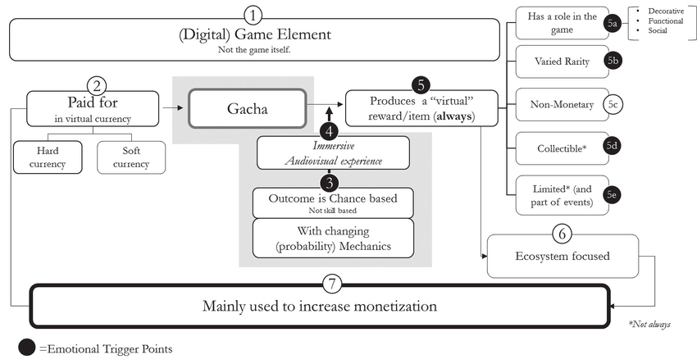
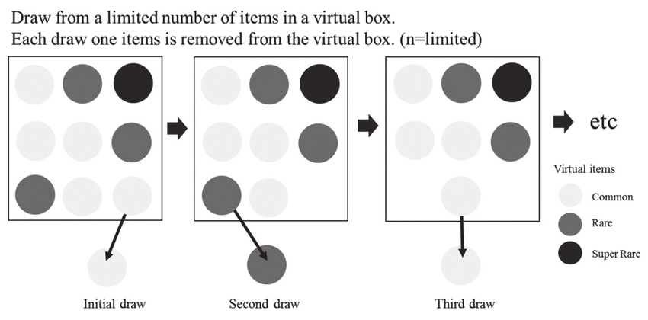
Structura unui joc de tip Gacha
Având în vedere că toate jocurile gacha urmează o astfel de structură, sau o variațiune a sa, putem spune că competitorii nu au o gamă sortimentală per se, ci fiecare ademenește clienții prin personajele pe care jocul le are. De asemenea, un astfel de joc are nevoie de un fel de angajament din partea producătorului. Jocul trebuie să fie inovat în fiecare lună. Să aducă ceva nou mereu pentru a menține fanii interesați, căci până la urmă, acest tip de jocuri nu este complex, ba chiar foarte simplist, și astfel e mai greu ca o persoana să se piardă pentru mult timp în lumea pe care jocul o creează, prin urmare e nevoie de noutate. Și datorită acestor motive compania e nevoită să se axeze pe un singur produs. De asemenea, tipul de produs ar face în așa fel încât un nou produs ”sortimental„ creat de companie ar deveni concurența celuilalt produs al companiei, posibil ajungând în cazul în care tot ce ar îndeplini o astfel de creație costisitoare ar fi să fure din propria bază de fani.

Slide 4
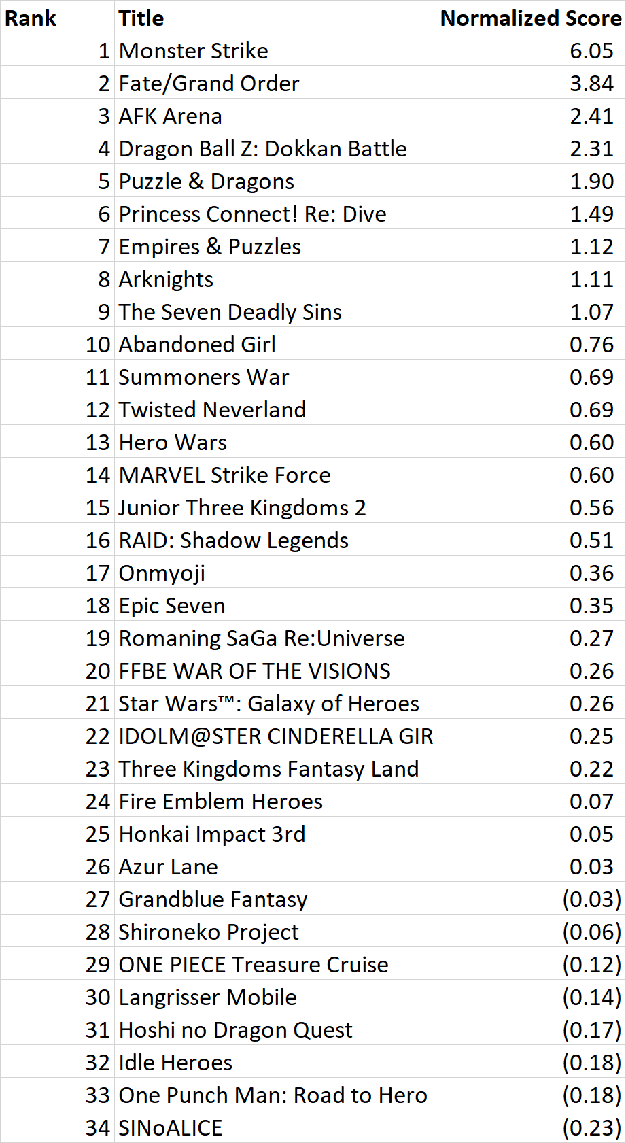
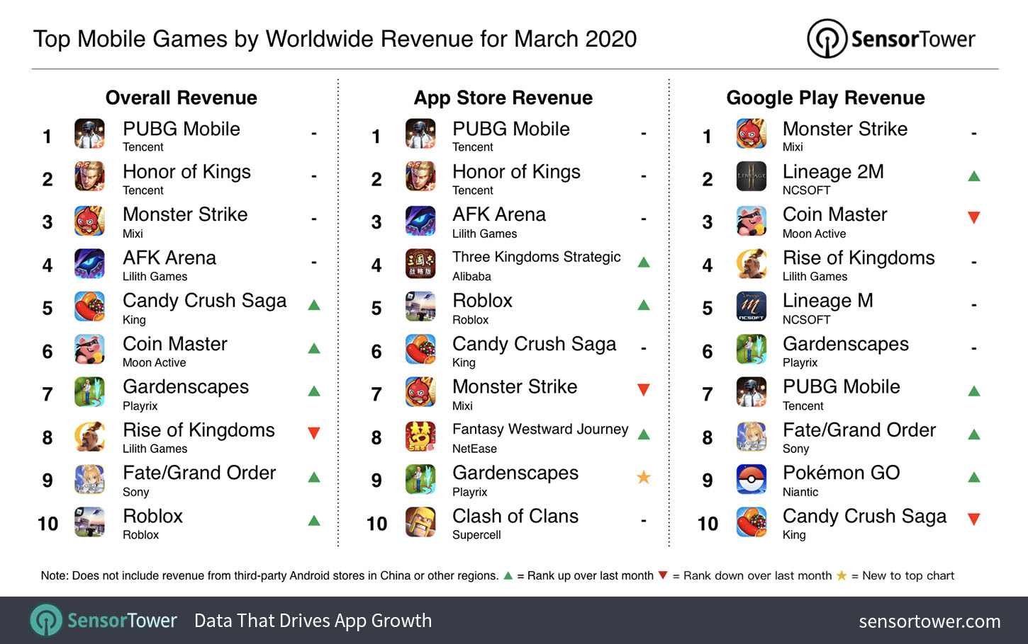
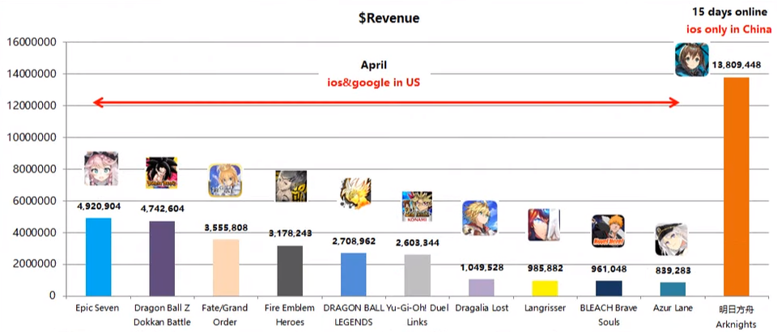
Cotă de piață - Cifra de afaceri

Slide 5
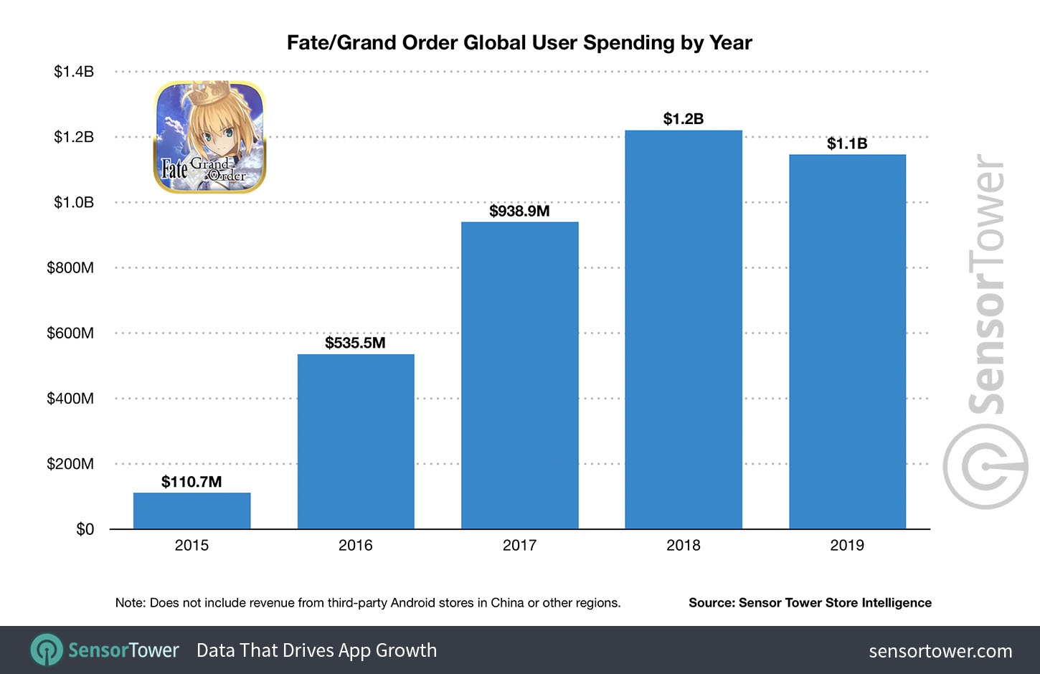
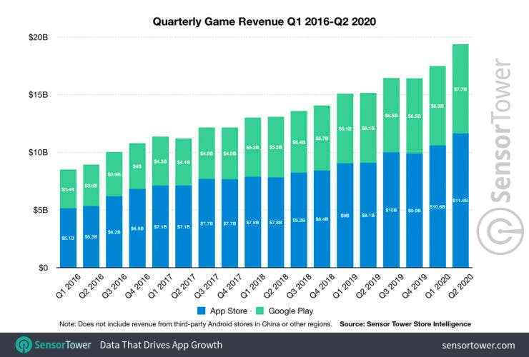
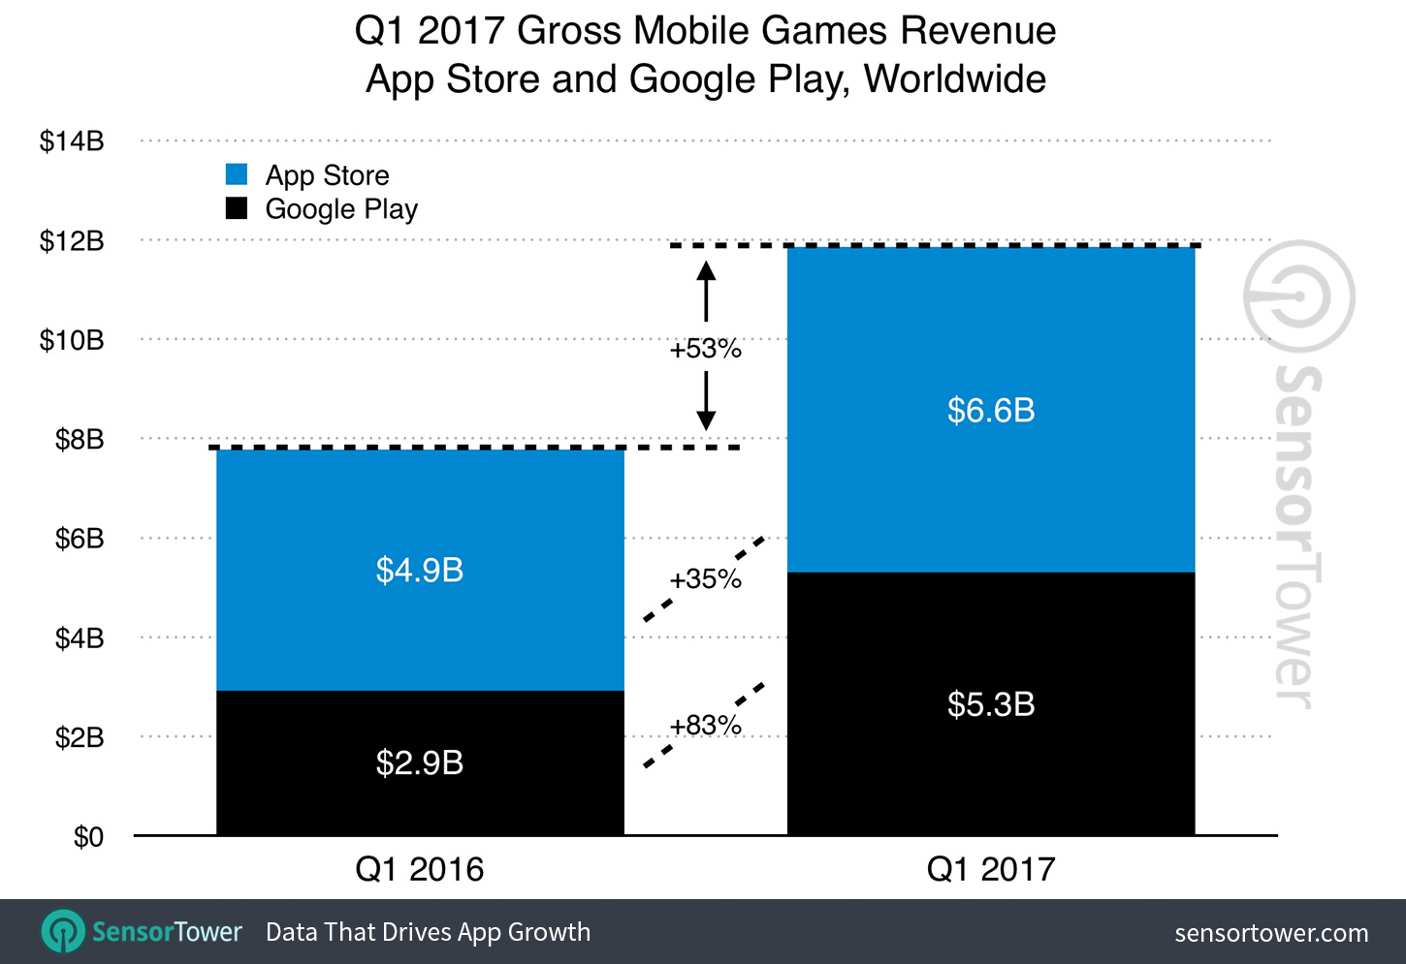
Statistici pentru venituri din piața jocurilor mobile

Slide 6
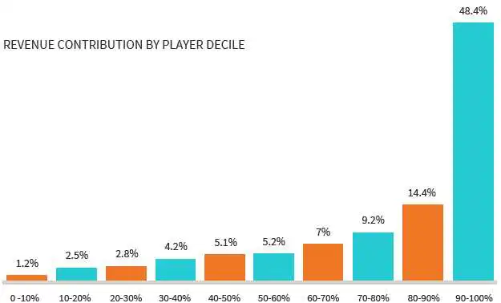
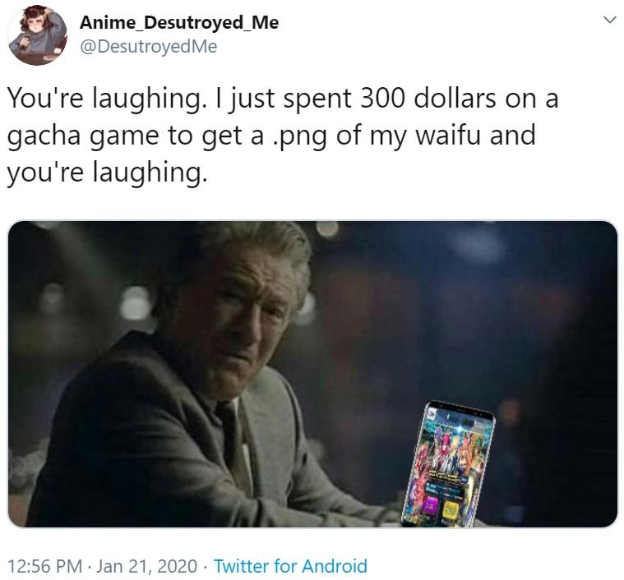
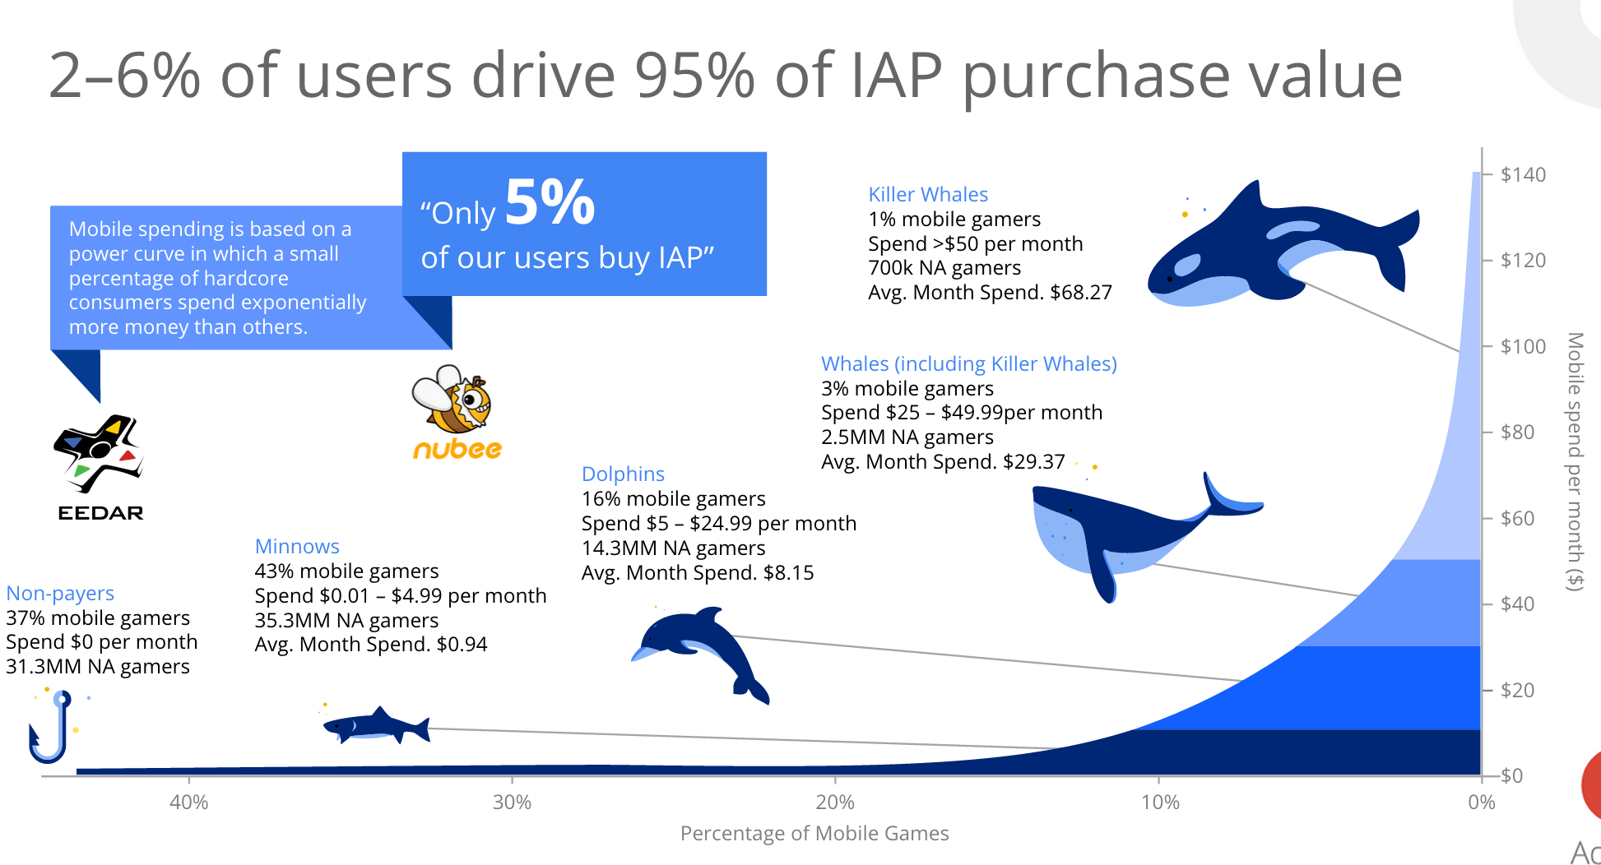
Statistici despre structura jucătorilor plătitori în gacha-uri

Slide 7
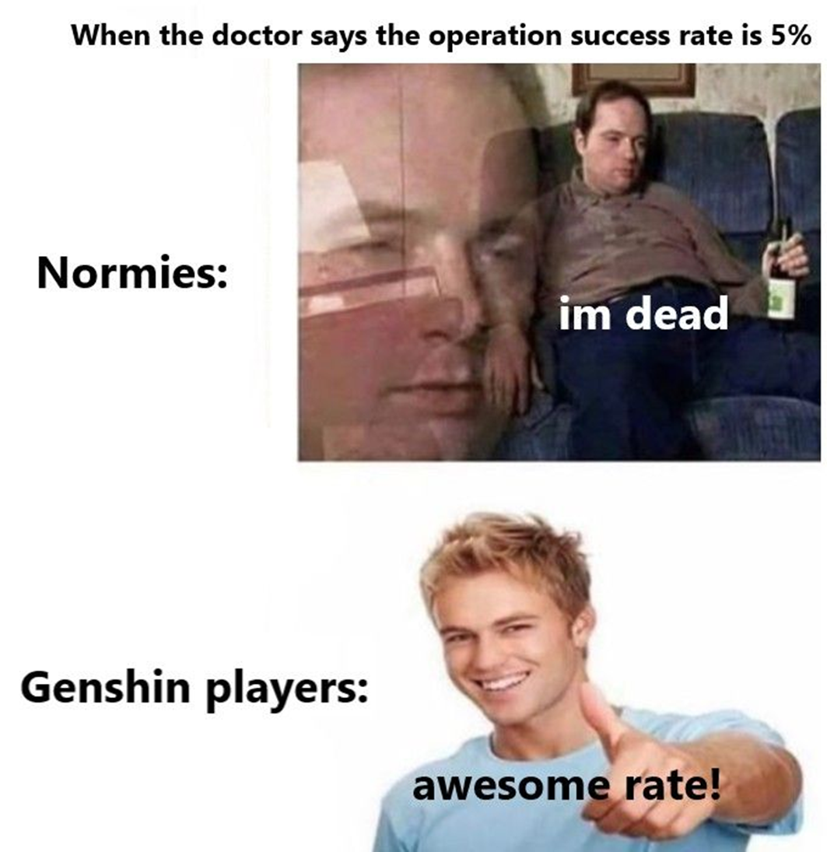
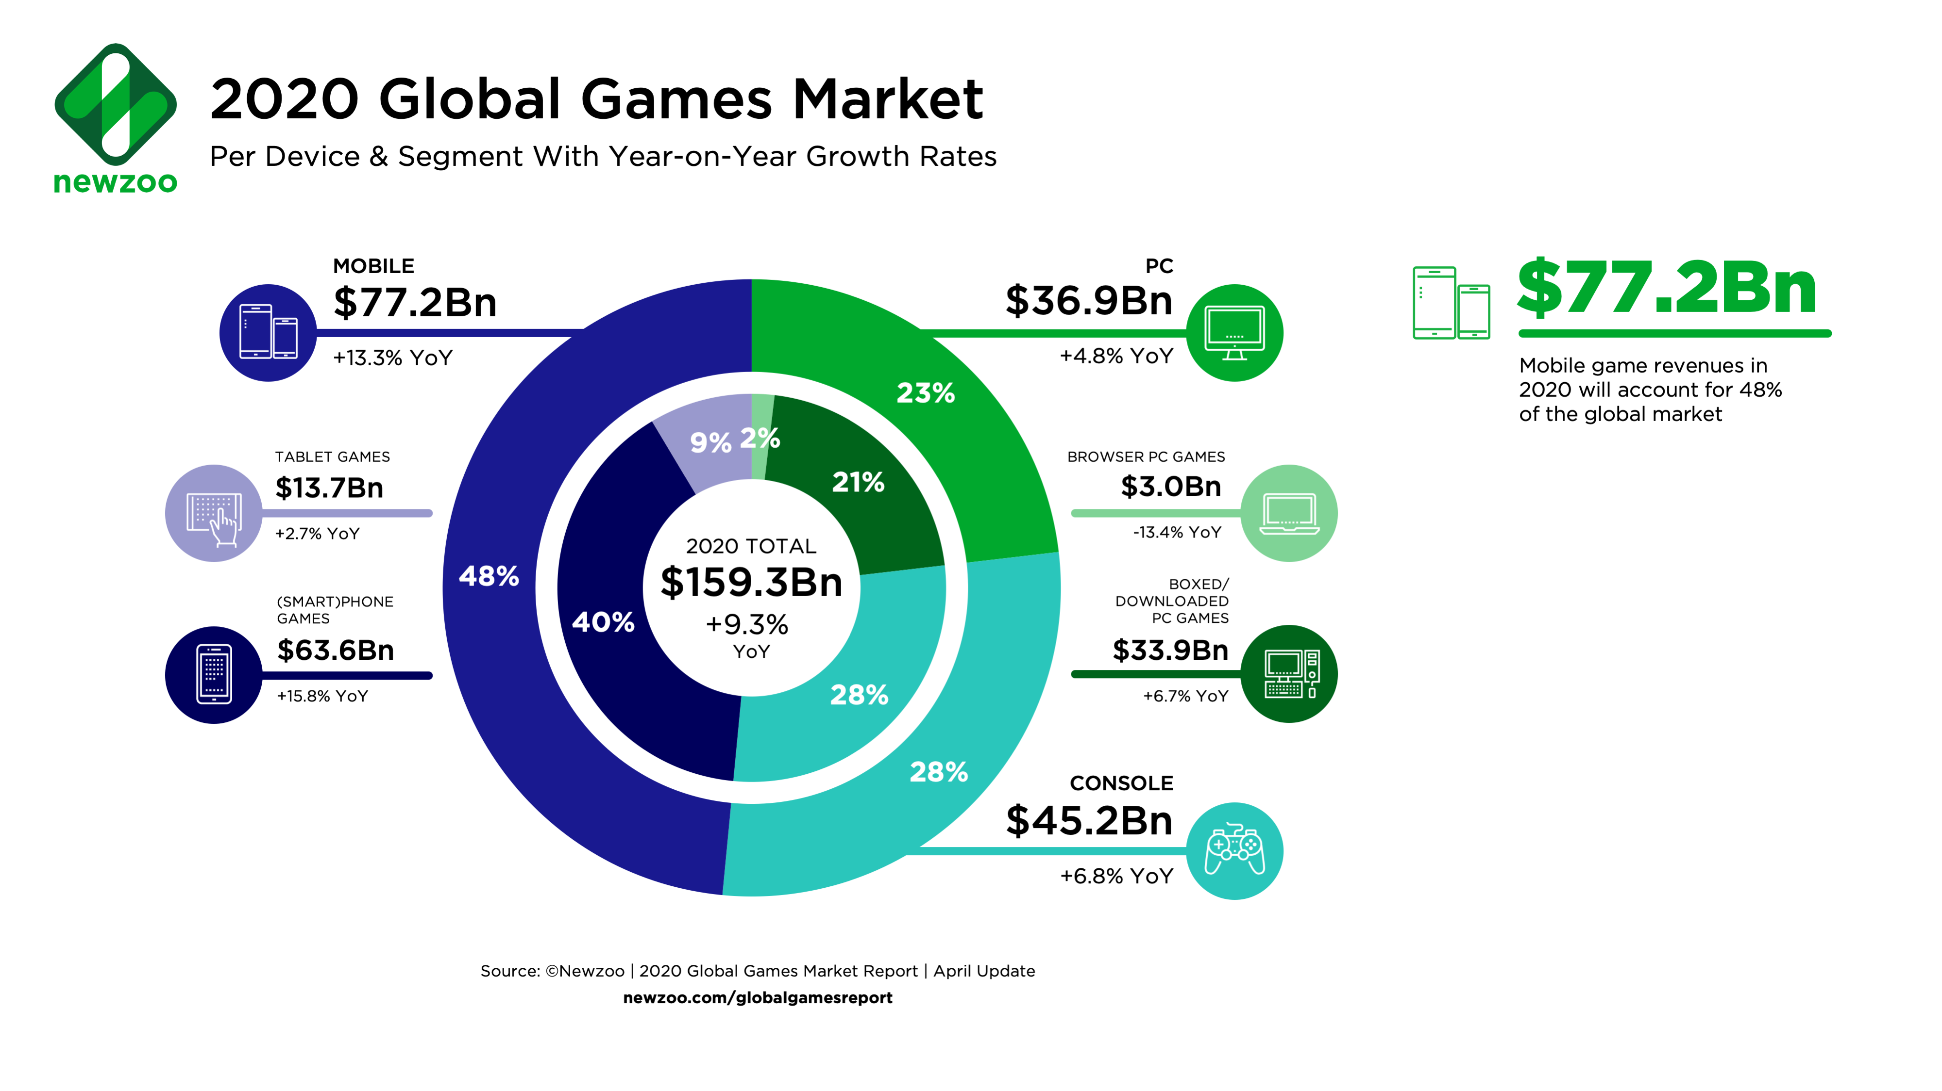
Potența jocurilor de telefon pe piața jocurilor video

Slide 8
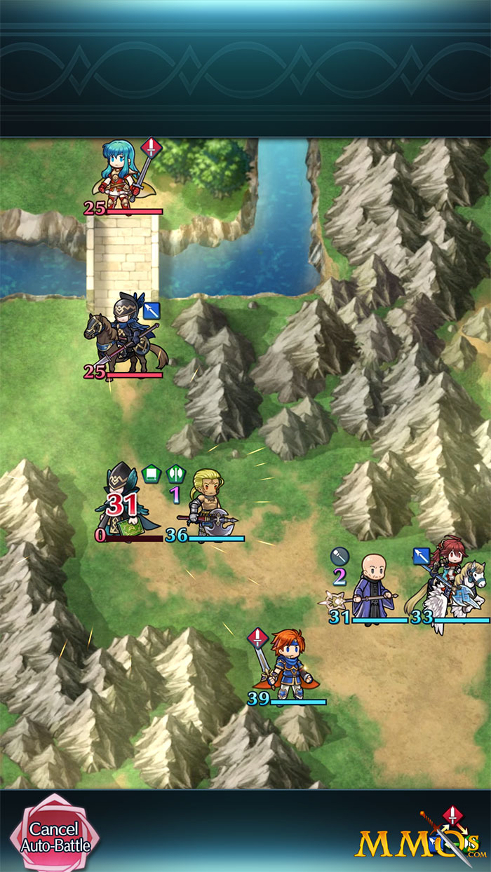
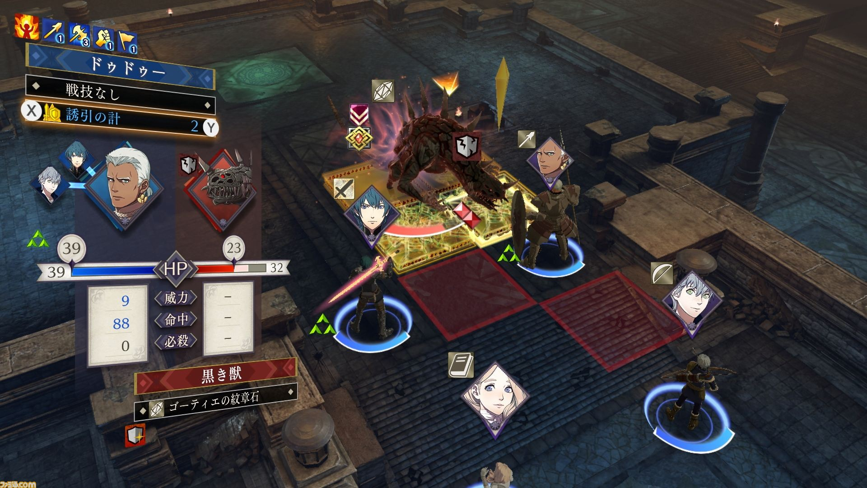
Diferența vizuală dintre un joc pe telefon și unul pe calculator
Simplitate
Complexitate

Slide 9
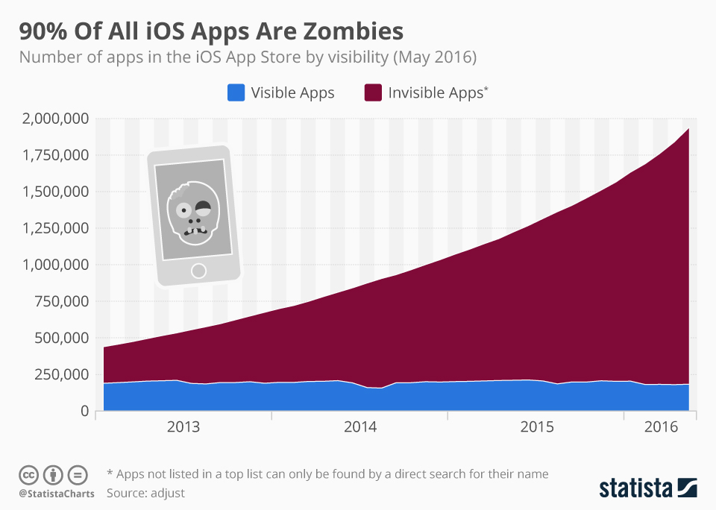
Strategi de piață - Dinamica pieței
Pentru o companie care este încă la început singura variantă logică ar fi strategia creșterii. Despre strategia restrangerii nu poate fi vorba având în vedere că piața e în continuă creștere, ci nu în regres, și, de asemenea, nici intenția noastră nu e de a schimba profilul de activitate. Cât despre strategia menținerii, deși există câțiva competitor capabili, piața e departe de a fi saturată. Gacha-ul e încă un concept proaspat în domeniul jocurilor, însă acest lucru nu va ramâne la fel pentru mult timp. Cred că putem compara fenomenul Gacha cu cel al “zombie-lor”. Odată cu serialul “The Walking Dead”, început în 2010, conceptul de zombie a explodat și în consecință au apărut cât mai multe jocuri pe acestă temă, ajugându-se la o piață supra-populată.

Slide 10
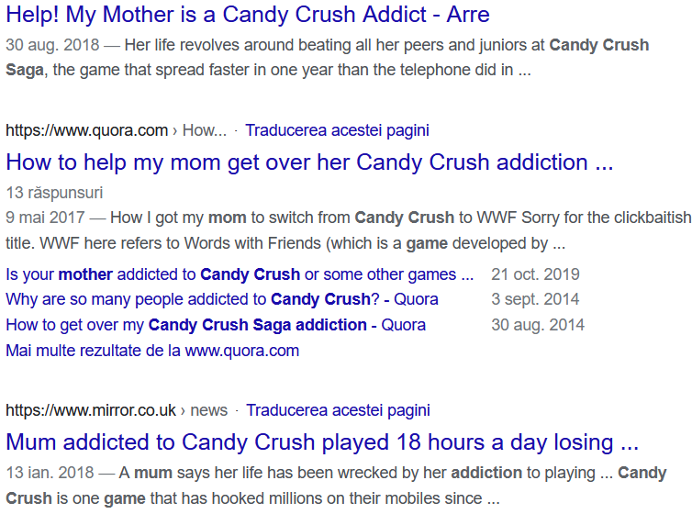
Strategi de piață - Structura pieței
Având în vedere domeniul despre care vorbim, alegerea optimă este strategia concentrată. Deși în ultimii ani domeniul a devenit din ce în ce mai popular, grupul de persoane care este cel mai interesat de Gacha este cel al tinerilor. Un exemplu opus ar fi Candy Crush Saga, care, deși pare un joc simplu pentru copii, a reușit să ademenească o mulțime de mame. Însă ceea ce a ademenit un astfel de grup este conceptul de simplitate al jocului, oricine fiind capabil să se joace. Totuși, majoritatea Gacha-urilor sunt bazate pe anime-uri și astfel, personajele din aceste anime-uri sunt obiectul jocului de noroc. Astfel, pentru a fi fan Gacha e necesar să fi fan anime.

Slide 11
Strategi de piață – Schimbările și exigențele pieţei
Jocurile pe telefon sunt un trend în deplină/continuă creștere, care nu va dispărea pentru mulți ani. Astfel strategia optimă este cea activă. Fiecare participant din această piață trebuie să se implice în inovare, să dezvolte conceptele semi-simpliste din ce în ce mai mult, astfel încât să transforme joaca pe telefon dintr-o simpla distracție în timpi morți, într-o adicție. Adicția unuia, norocul altuia.
Piața aceasta prezintă o exigență ridicată, și asta deoarece toți competitorii se chinuie să ofere o experiență cât mai premium și cât mai corectă din punct de vedere trezacțional și calitativ.
Cât despre nivelul competiției, ceea ce s-a putut observa în domeniul gaming-ului în ultimii ani, este faptul că, nu contează brandul sau experiența atât timp cât produsul pus pe piață este unul distractiv. Ca spre exemplu: Yandere Simulator, Five nights at Freddy, Doki Doki Literature Club si Undertale.

Slide 12
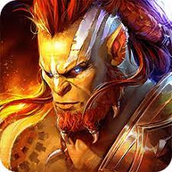


Top trei competitori ai jocurilor gacha
1.Genshin Impact - 59m
Genshin Impact is the cutting edge of a new spin on the subgenre: gacha games that don’t bombard players with ads and pop-ups to spend more money. Instead, it simply bakes the Japanese vending machine system into a well-made RPG. This evolution of gacha has drawn hundreds of thousands of players to forums like Reddit to brag about the powerful characters they rolled and commiserate over their gacha misfortunes.
Publicul țintă – fani ai genului de jocuri RPG(Role-Playing-Games), amatori de esteticul anime-urilor japoneze
2.Pokemon Go - 57m
Since the basic premise of the game is to catch all the Pokémon available in the game, the eggs provide the player a randomized chance to obtain creatures that would otherwise be difficult to catch any other way. These eggs are also an effective way for Niantic to monetize, as players use real money to buy incubators in order to hatch the eggs they collect.
Public ținta – fani ai IP-ului pokemon din toata lumea, cu venituri medii spre mari, tineri, de oriunde având în vedere că diferite tipuri de pokemoni se găsesc în diferite regiuni
3.RAID: Shadow Legends- 21m
A Grittier and Realistic Twist to Traditional Gacha Games. The game that we’re going to talk about today is a gacha like every other. While the title differs in several aspects to other gacha games, its biggest difference, in our opinion, lies exclusively in its artistic approach. Due to the cultural influence of the region, it’s not uncommon to see that a gacha game features aesthetics taken from Japanese animated series—popularly known as “animes.”
All these examples send a clear message: Mobile game companies would do well to add gacha mechanics to their games as these randomness mechanics keep players intrigued and coming back to the game.
Publicul țintă – fani ai jocurilor pe telefon și mecanicilor gacha, dar care însă doresc ceva mai diferit

Slide 13
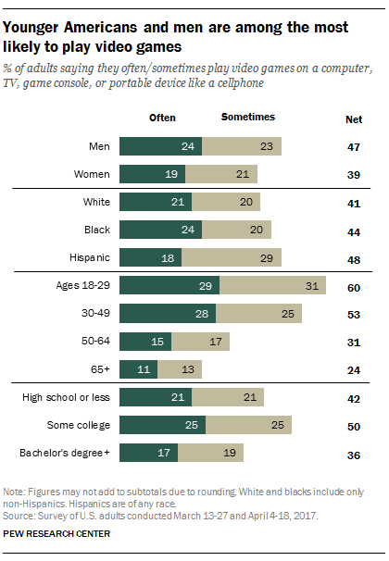
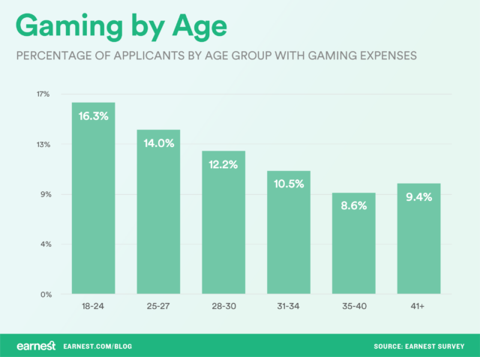
Stabilire public țintă in funcție de variabilele de segmentare
Publicul țintă al jocului se regăsește între grupa de vârsta 18-35, cu un venit lunar mediu spre mare, locuiește în țări de lumea întâi, cu studii medii, din domeniul urban.
Fanii jocului sunt reprezentați de pasiunea pentru jocuri cu o dificultate ridicată, în care sunt puși în situații variate cu soluții variate. Aceste soluții fiind posibile în funcție de “mana de joc” obținută.
Rata de utilizare - zilnică, jocul fiind actualizat cu noi mecanisme frecvent, care oferă ocazia jucătorilor de a naviga prin seturi noi de provocări.

Slide 14
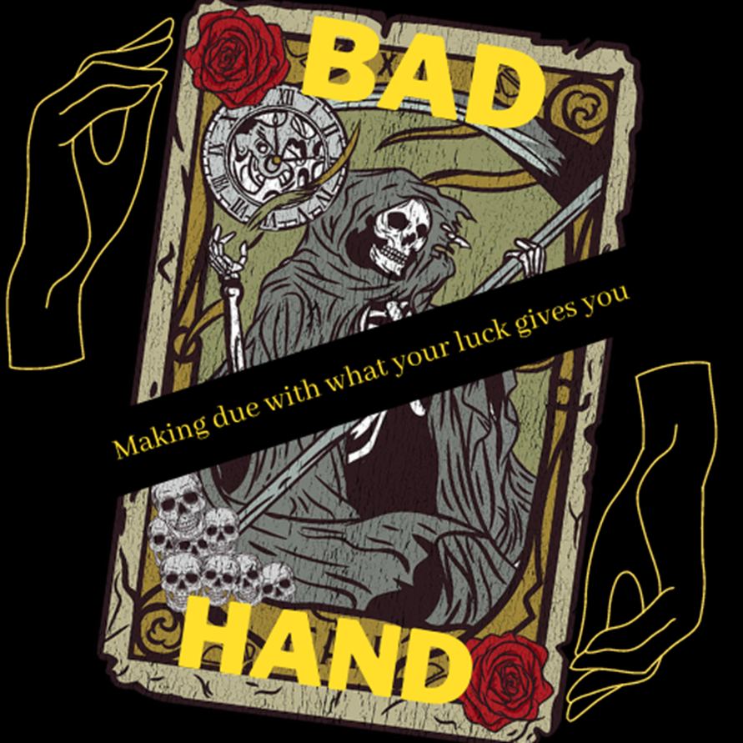
Poziționarea pe piață Strategie de poziționare
Simbol cultural –
Cărți de joc tarot = Noroc, ceea ce reprezintă si esența jocului, adică un joc de noroc

Slide 15
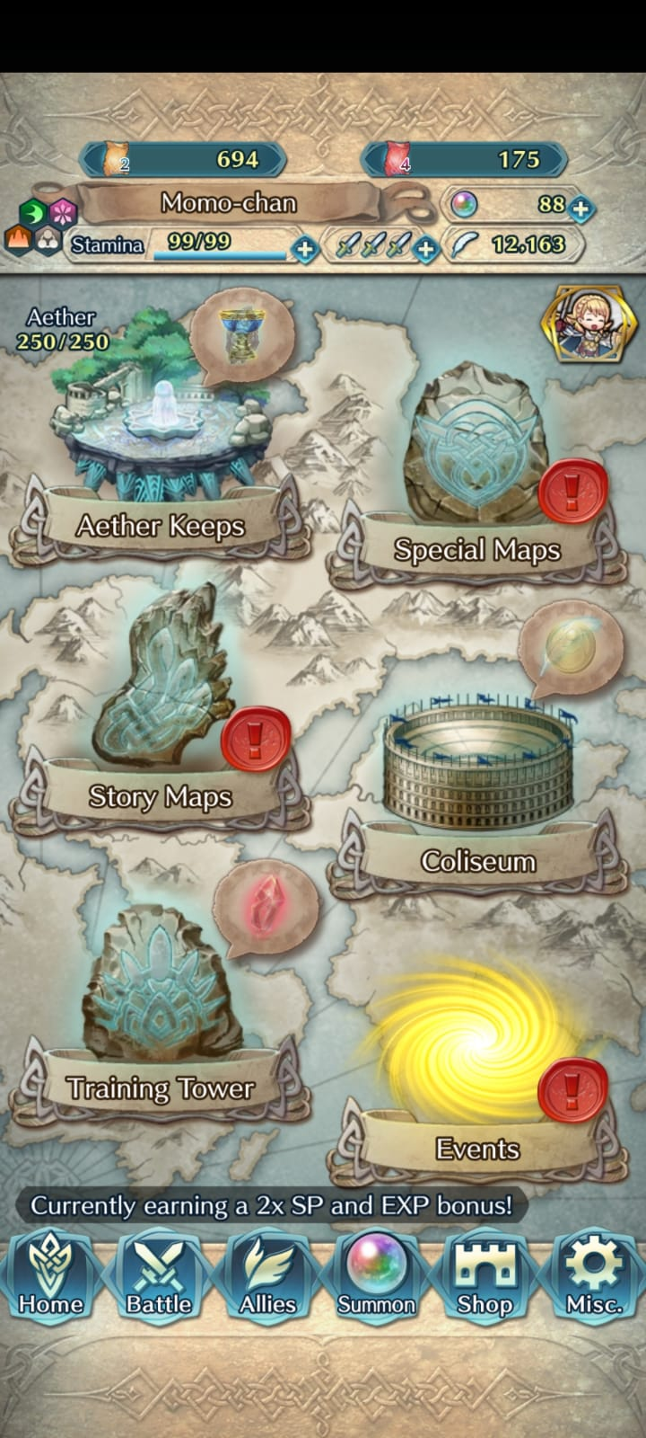
Poziționarea pe piață – Strategie de produs
Opțiunile întreprinderii referitoare la dimensiunile, structura și caracteristicile gamei de produse pe care aceasta le realizează se reflectă în strategia de produs. Strategiile de produs sunt structurate pe trei categorii importante:
1.În funcție de dimensiunea și structura categoriei de produs:
Aș alege strategia diversificării, însă într-un sens mai aparte. În loc de a crea mai multe jocuri diferite mai degrabă aș adăuga mecanisme noi, mai aparte față de cele vechi, care au tangență scăzută, cu o “valuta” diferită, care însă unite formează un întreg.
2.În funcție de nivelul calitativ al produselor
Având în vedere faptul că produsul deja se diferențiază față de toți ceilalți competitori, fie ei pe mobil sau PC, rezultă faptul că strategia de adaptare a calității produselor în funcție de preferințele consumatorilor este alegerea optimă. Jocul e până la urmă o nișă nouă și apele trebuie să fie verificate.

Slide 16
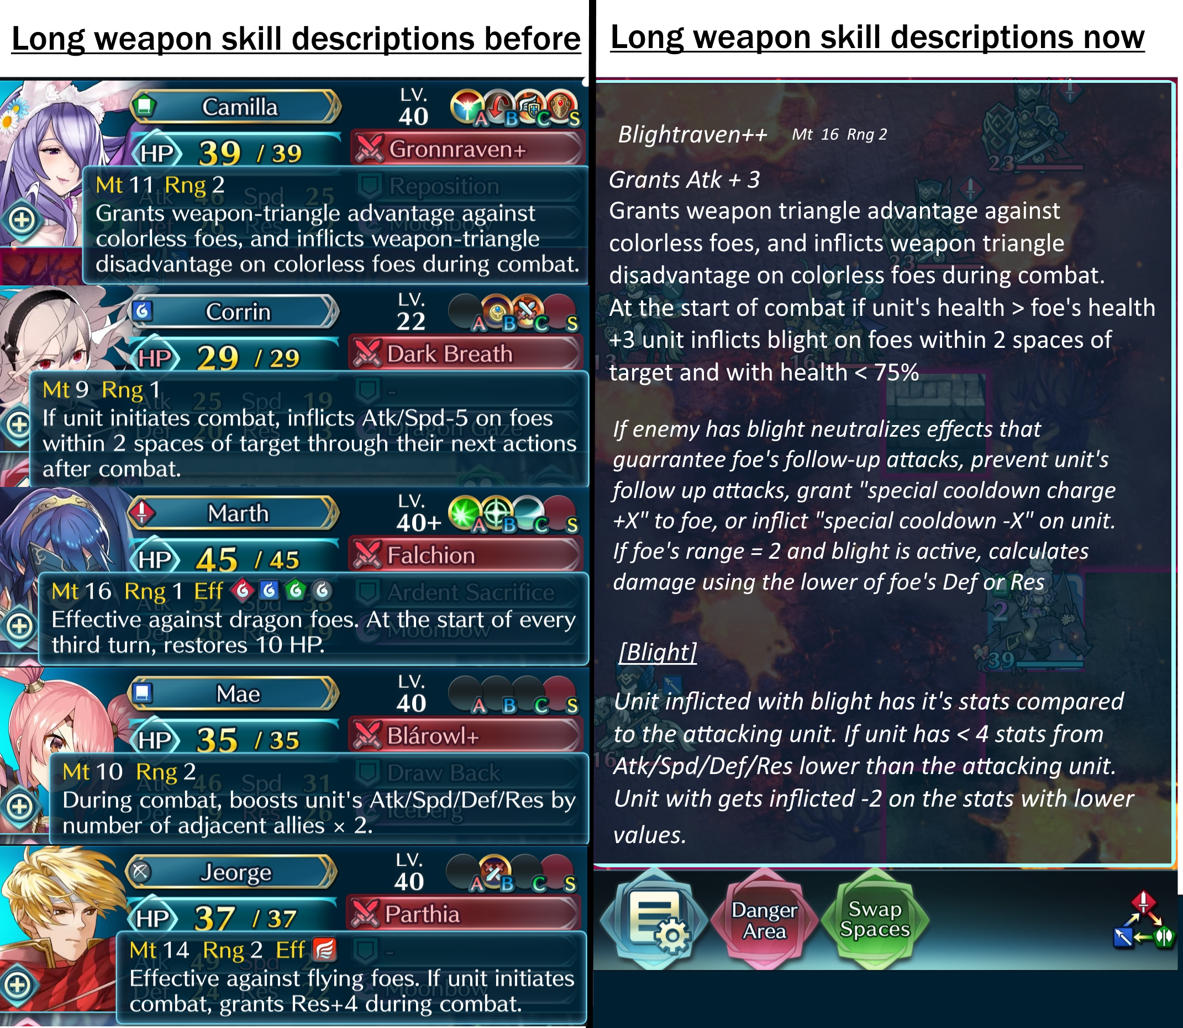
Poziționarea pe piață – Strategie de produs
3.În funcție de gradul de înnoire a produselor
Alegem strategia menținerii constante a gradului de noutate datorita tipului de joc pe care ”Bad Hand” îl reprezintă. Personajele /cărțile de tarot sunt ”marfa” pentru care consumatorii plătesc, și pentru a te asigura că primești un flux continuu de venit trebuie să faci în așa fel încât să aduci noutate în joc. Spre exemplu personaje cu abilitați puternice față de cele de până acum, însă nu atât de puternice încât personajele apărute cu puțin timp în urmă să devină complet depășite

Slide 17
Point of parity - Asemănări
Point of difference - Diferențe
Nu există multe companii autohtone care se ocupă cu jocuri, (le poți număra pe degete), ci mai degrabă, marile companii internaționale au aici o branșă datorită forței ieftine de muncă. De aceea compar produsul meu cu cele create de companii internaționale. După cum ați și observat m-am inspirat mult din jocul gacha favorit ”Fire Emblem Heroes„.
Asemănările ar fi:
Tot conceptul de a transforma un joc video într-un joc de noroc
Crearea de diverse valute, partea intrinsecă a jocului
Diferite mecanici simpliste care stau la bază
Crearea de diverse jocuri mai mici ce ar putea fi considerate drept un fel de gamă a noastră de sortimente, deși de fapt valuta e ceea ce vindem și joculețele sunt ceea ce constituite întreg jocul
Diferențele ar fi:
Dificultatea sporită (un joc greu e un joc frustrant și majoritatea consumatorilor nu doresc asta, însă un joc nișă (Dark Souls) a demonstrat că exista și o nișă de consumatori care de fapt găsesc amuzamentul în depășirea acestei dificultăți sporite)
Diferite mecanici complexe care nu pot fi implementate în mediul mobil datorită resurselor limitate ale sistemului
Combinarea conceptului de joc de noroc de pe mobil cu mecanicile complexe ale unui joc de PC
Tema norocului și relativității în joc, aproape totul fiind la voia întâmplării
Multitudinea de categorii de personaje și interacțiunile dintre arcanele acestora (13 – numărul cărților de tarot)

Slide 18
Fața brandului
Numele mărcii- Bad Hand (Mână proastă) aluzie la jocul de cărți, având în vedere că tema principală a jocului o reprezintă cărțile de tarot. Și de asemenea mâna e ”proastă” datorită faptului că jocul trebuie să fie dificil (una dintre principalele particularități ale jocului) și totodată, dacă eroii buni ar fi așa de ușor de obținut, consumatorii nu ar mai avea un stimulent de a plăti bani (ideea de baza a gacha-urilor)
Tipul mărcii? – marcă de jocuri video
Sloganul – ”Making due with what luck gives you”
Tipul sloganului? – slogan care subliniază ideea de bază a jocului, adică să faci ”the most with what you have”
Culori:
Roșu = impuls, ”as in„ impulsul de a plăti bani
Galben – Goethe, în teoria sa despre culori, numea galbenul o culoare vesela, vie și cu efect liniștitor (în contrast cu roșu) care însă aluneca lesne într-o culoare neplăcuta, prin cele mai ușoare combinații depreciindu-se, devenind urâtă și bătând în gri (aluzie la lumea dificilă în care are loc jocul, pentru că e un joc dificil)
Negru = moartea (tema centrală, având in vedere ca e un joc dificil în care o sa ”mori” des)
Alb ( în printul publicitar ) – ar putea simboliza atât culoarea personajului principal scheletul/moartea, cât și intelectualitatea pe care acesta o exprimă prin costum și mesajul hiperbolic, având în vedere că procentele nu sunt un concept atât de simplu și adevărata înțelegere a lor e cunoscută doar de statisticieni

Slide 19
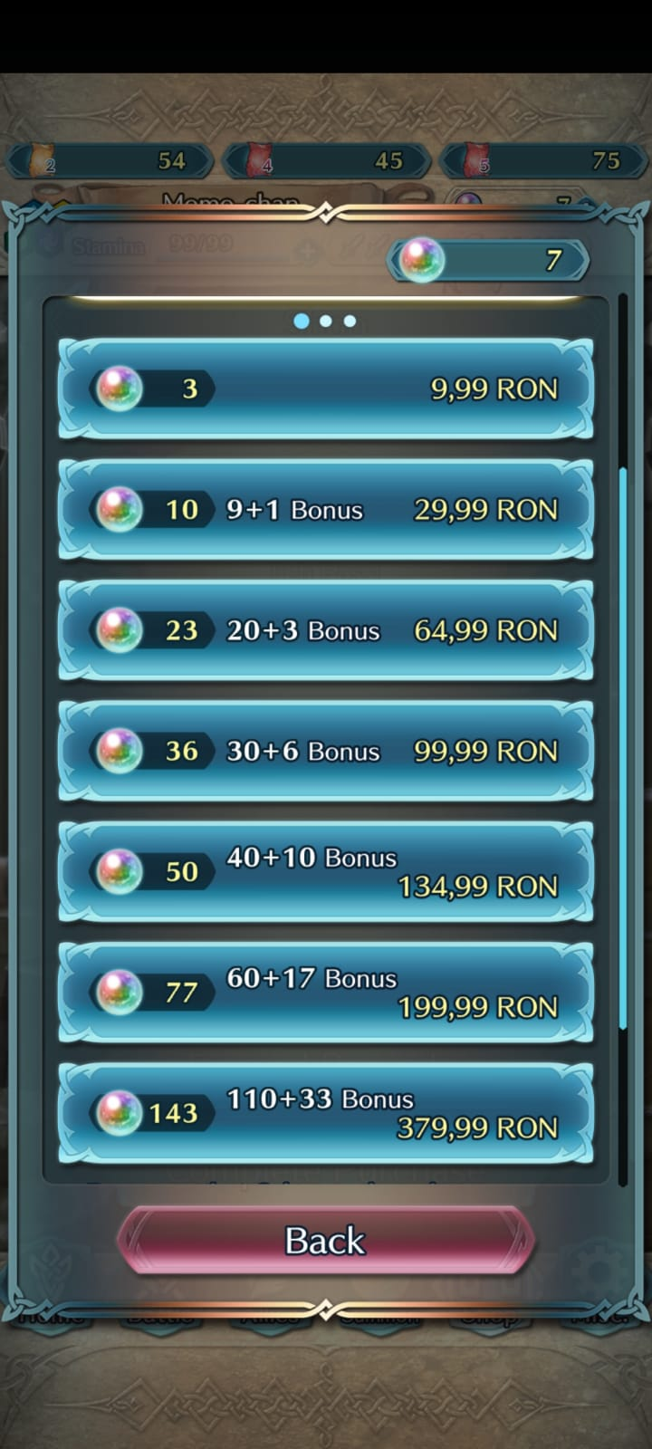
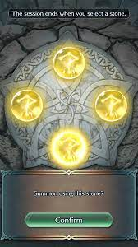
Strategii de preț în funcție de ciclul de viață al produsului
Strategia prețului de pătrundere pe piață. O ”valută„ mai ieftină, duce la atragerea unui număr mai mare de cumpărători. O parte intrinsecă a jocurilor de gacha, care de asemenea poate provoca și dependență, este fiorul pe care jucătorul îl are atunci când ”convoacă” eroi. Același fior pe care un jucător de păcănele îl are când trage de manetă. Deși, aș putea spune, având în vedere multitudinea de eroi pe care un joc precum „Fire Emblem Heroes” o are, adică 600, fiorul poate fi considerat unul mai mare, jucătorul neavând nici o idee pe care o să îl primească și cât de bun va fi acesta. De asemenea, pentru a echilibra acest preț mai ieftin, aș putea face șansele de a câștiga un erou mai puternic mai mici, astfel creând iluzia că, deși ai, să spunem dublul, față de ce ești obișnuit dintr-o anumită valută din alte jocuri, nu înseamnă neapărat că o să obții și dublul din valoarea pe care ai obține-o din aceasta valută normal.

Slide 20
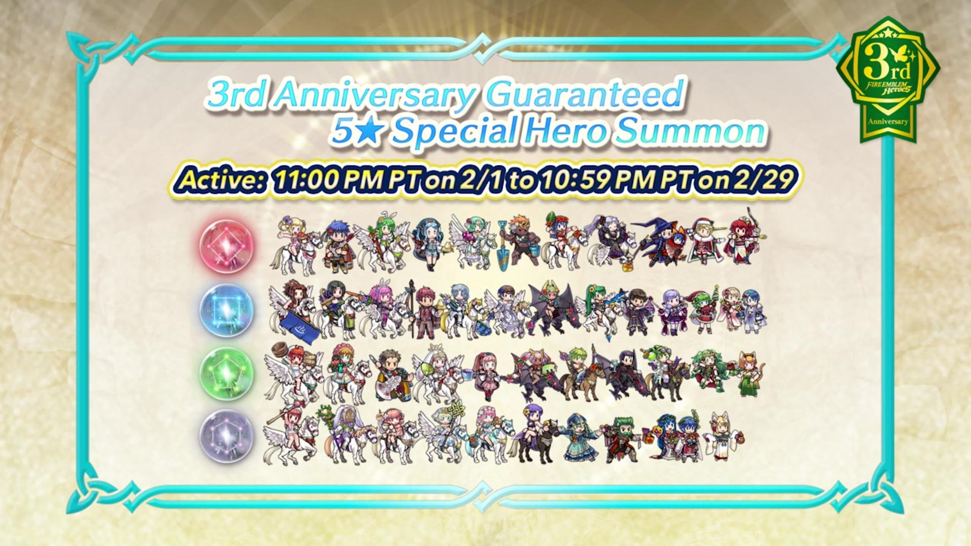
Strategii de preţ în raport cu concurenţa
Strategia de aliniere la prețurile concurenței - odată ce produsul se ridică la același nivel cu concurența de pe primele zece locuri, și se observă că sunt o multitudine de consumatori ce doresc acest produs, se poate crește prețul pentru a fi același cu cel al concurenței. Deși se poate ca anumitor consumatori să nu le placă o astfel de tactică, putem să îi îmbunăm printr-o creștere a șansei de a primi un erou de ”pedigri”, sau poate să le dăm un astfel de erou pe gratis la alegere. Astfel, la început aș înjumătății prețul în comparație cu concurența, unde în genere toți au aceleași prețuri, pentru ca, mai apoi, sa mă alătur și eu lor.

Slide 21

Strategii de preț în funcție de flexibilitatea prețului
Strategia prețurilor flexibile. Nimeni din România nu va da 30 de lei pentru un număr atât de mic de ”valută”, pentru că e o absurditate. Nu simți că valoarea banilor munciți de tine se traduce în joc atunci când nu poți cumpăra aproape mai nimic. Pe când în America, nu se vor simți lipsa a 5 dolari pe care îi poate obține orice copil prin ajutarea părinților la anumite treburi casnice, aici valoarea banilor se traduce. Este oare corect pentru consumator să se facă o astfel de discriminare datorită faptului că moneda acestuia e mai slabă. Deși teoretic ai câștiga mai puțin de la un astfel de consumator, dacă ai ajusta prețurile în funcție de regiunea lui geografică și puterea de cumpărare a monedei țării ai reuși totuși să mai câștigi ceva mărunțiș în plus, decât nimic. Deși o astfel de tactica ar necesita angajarea a diferiți pricepuți economici, ceea ce e posibil să se dovedească costisitor.
Gradul de control al celui care iniţiază şi controlează canalul de distribuţie
Strategia controlului total
Având in vedere că jocul este distribuit de pe un site al companiei, aceasta are control total asupra jocului.

Slide 22
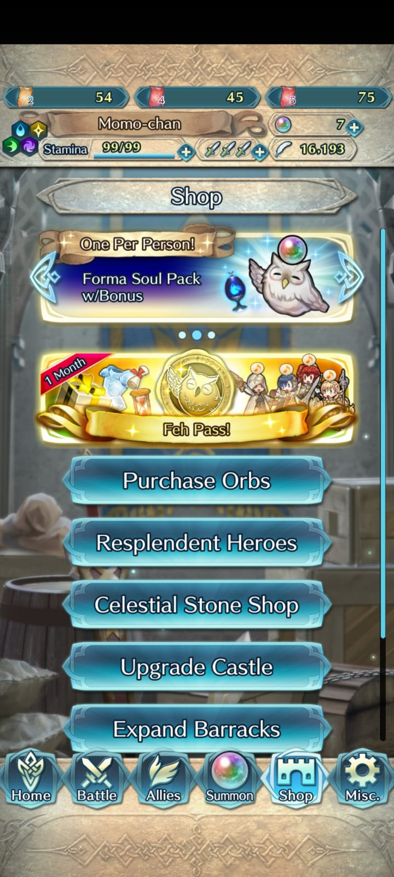
Canal de marketing - DIRECT
În genere, la toate jocurile gacha magazinul se regăsește în interiorul jocului, desigur aceste jocuri fiind pe mobil banii trec prima dată prin ”Playstore”, însă noi vorbim despre locurile prin care trece produsul, ci nu banii. Astfel, odată plătiți banii, consumatorul primește direct în joc bunul cumpărat. Altfel, dacă vorbeam de un produs fizic care se dorea distribuit la un număr cât mai mare de persoane putem spune că numărul de distribuitori s-ar fi mărit în funcție de magnitudinea numărului de persoane interesate de produs.
Amploarea distribuției – Distribuție extensivă
Precum am spus, ideea principală este de a reuși să facem ”marfa” valabilă pentru toata lumea, de peste tot de pe pamanat, desigur, acolo unde este și rentabil.
Gradul de participare al organizației – Distribuția produselor prin aparat propriu și intermediari
În zilele noastre distribuția jocurilor în format digital, care este și cel mai rentabil se face prin intermediul magazinelor online precum Steam (care cere o cotă parte din profit), însă jocul se poate distribui și de pe un site propriu al companiei, de exemplu, unde nu cere nimeni cotă parte din profit, e totul al tău, că pana la urmă tu te-ai chinuit la el.

Slide 23
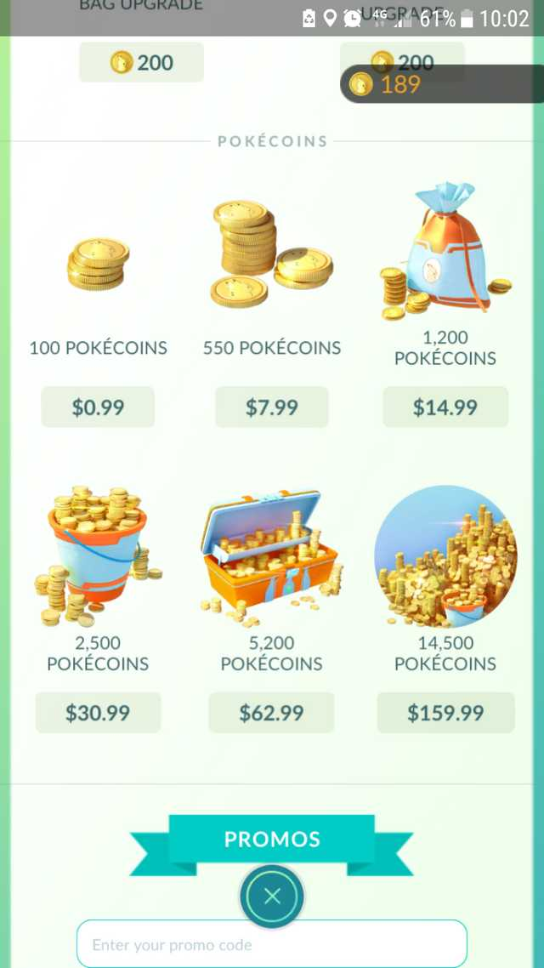
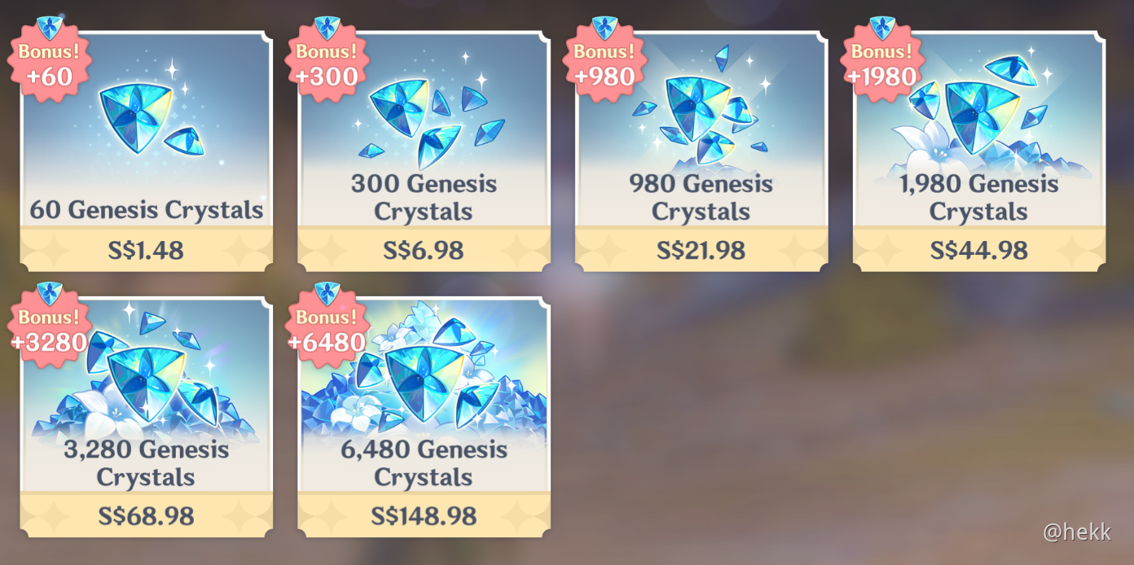
Concurența
După cum am spus, în genere concurența are cam aceleași prețuri, singura diferență ar putea reprezenta numărul de ”valută” pe care o primești. Însă prin puterea magica a inflației, pe care toți o cunoaștem, iluzia faptului că deții o sumă exorbitantă, cu care de fapt nu prea poți cumpăra mare lucru nu e foarte greu de pus în practică.
Majoritatea jocurilor gacha de pe mobil folosesc ”Playstore” pentru a-și distribui jocul, dând astfel dovadă de o distribuție pe canale scurte. Unele jocuri gacha au și optat să fie valabile pe PC pentru conveniența consumatorilor săi, deși este același joc, și asta prin intermediul site-urilor web deținute de companie prin care se poate descarca jocul.

Slide 24
CREAŢIA MESAJULUI
Strategia mesajului – strategia cognitivă – strategia hiperbolă – nu poate fi testat faptul că jocul chiar ne educă în cum funcționează procentele. Deși o bună înțelegere a acestora ar duce la maximizarea norocului tău posibil.
Abordarea publicitară – Umorul – fraza ”3% my ass„ simbolizează șansa mică pe care o ai în joc de a obține obiecte virtuale bune și dorite. Având în vedere că până la urmă, conceptul intrinsec al jocurilor de tip gacha este norocul slab, pentru ca oamenii să nu obțină obiectele mult dorite așa ușor și pentru ai stimula apoi să plătească pentru o noua șansă de ași încerca norocul, este imposibil ca un consumator sa nu treacă prin experiența asta. Umorul e legat de atributul brandului de a fi un joc cu noroc prost, a cărui beneficii le reprezintă dificultatea pe care consumatorul o va avea în joc după acest noroc prost.
Spokesperson – oameni obișnuiți, adică consumatorii loiali ai jocului care găsesc această parte a jocului distractivă
Structura publicitară :
Expunerea promisiunii - Headline
Beneficiul promis – Subheadline
- A satisfied customer

Slide 25
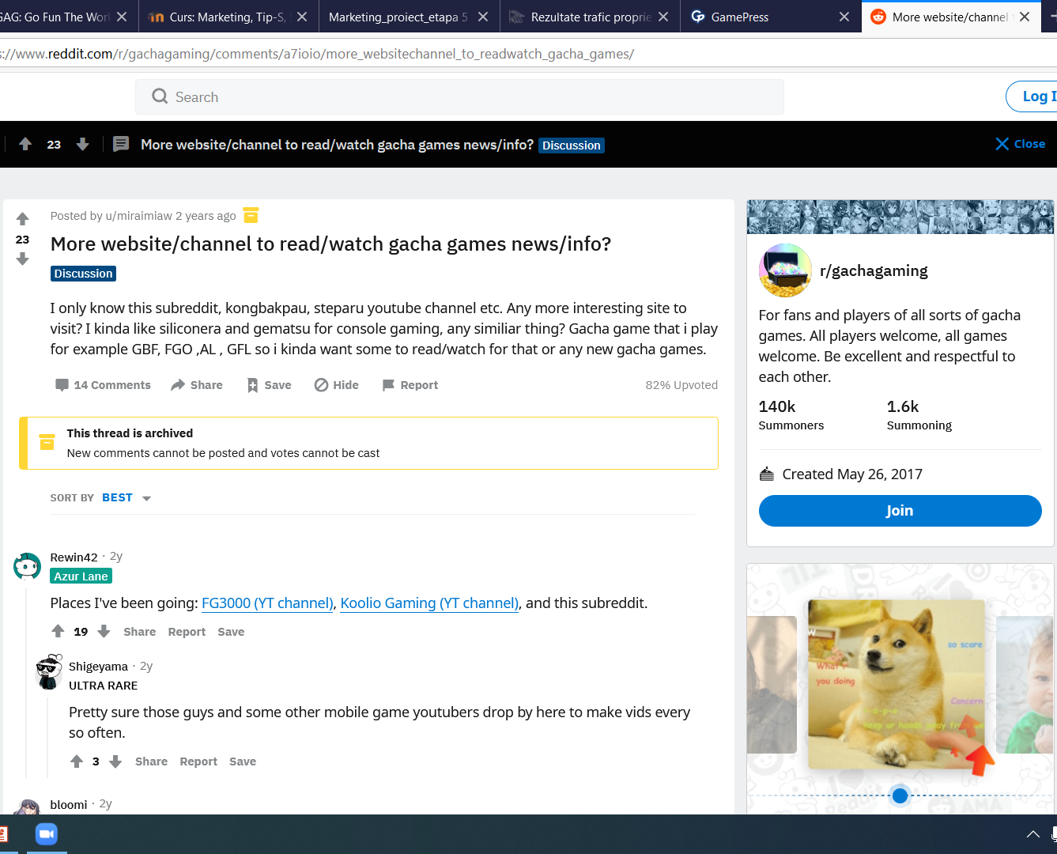
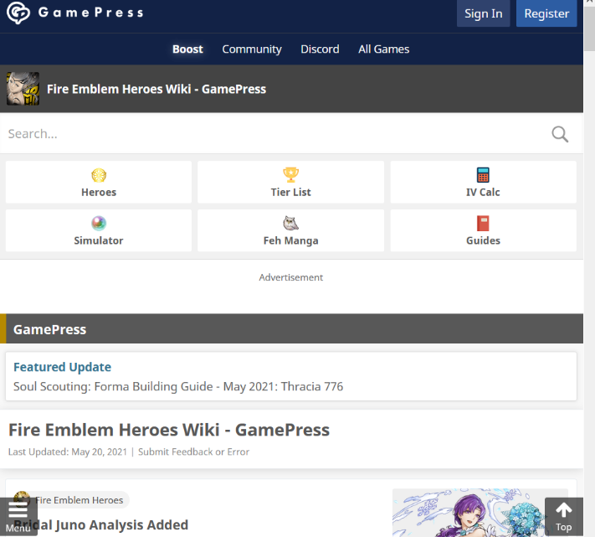
Site-uri pentru promovare
https://gamepress.gg/
https://www.reddit.com/r/gachagaming
https://kongbakpao.com/
Site-uri pe care pasionații de jocuri gacha tind să acceseze regulat, datorită faptului că obțin strategii și alte informații importante despre diverse astfel de jocuri.

